Slide 1
LỌC ẢNH IMAGE FILTERING
XỬ LÝ ẢNH
TRẦN VĂN QUYỀN
MSSV: 19574802010166

Slide 2
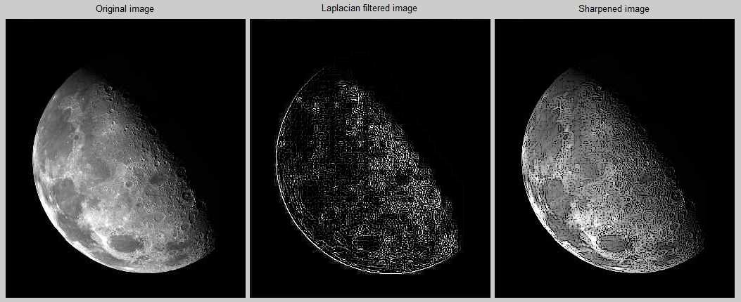
LỌC ẢNH (Image Filtering) LÀ GÌ ?
Là kĩ thuật chỉnh sửa hoặc làm rõ ảnh.
Loại bỏ những điểm lốm đốm trên một bức ảnh cũ, hay làm nét một bức ảnh bị nhòe.

Slide 3

MỘT SỐ BỘ LỌC ẢNH
LỌC TRUNG BÌNH
(Normalized Box Filter)
LỌC TRUNG VỊ
Bộ lọc Bilateral (Bộ lọc hai chiều)

Slide 4
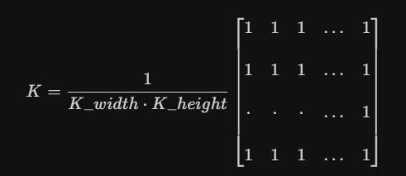
LỌC TRUNG BÌNH (Normalized Box Filter)
Được xây dựng dựa trên ý tưởng tính giá trị một điểm ảnh bằng trung bình cộng các điểm ảnh xung quanh nó.
Để sử dụng lọc trung vị trong OpenCV, ta dùng hàm:cv2.blur()
Ma trận lọc của lọc trung bình có dạng:

Slide 5
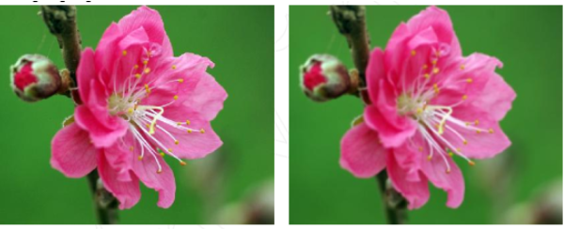
BAN ĐẦU
SAU KHI THỰC HIỆN
ẢNH QUA PHÉP LỌC TRUNG BÌNH

Slide 6
LỌC TRUNG VỊ
Phép lọc trung vị cũng được thực hiện với các ma trận lọc. Tuy nhiên nó tính trung vị tất cả các giá trị điểm ảnh trong vùng ma trận lọc và sử dụng trung vị này cho giá trị điểm trung tâm.
Phương pháp lọc này có khả năng loại bỏ nhiễu muối tiêu khá tốt.
Để sử dụng lọc trung vị trong OpenCV, ta dùng hàm: cv.medianBlur().

Slide 7
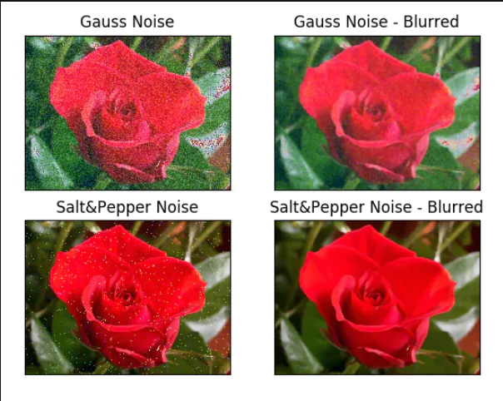

ẢNH QUA PHÉP LỌC TRUNG VỊ
Với việc lọc trung vị, nhiễu muối tiêu đã được loại bỏ tốt hơn nhiều so với lọc trung bình hay lọc Gauss.

Slide 8
BỘ LỌC BILATERAL (Bộ lọc hai chiều)
Bộ lọc Bilateral cũng sử dụng một bộ lọc Gauss với khoảng cách đến điểm trung tâm, đảm bảo chỉ có các điểm ở gần tham gia vào giá trị của điểm ảnh trung tâm
Bộ lọc Bilateral bảo toàn được các đường biên trong ảnh bởi vì điểm ảnh ở biên có sự thay đổi về mức xám rất rõ ràng.
Thay vì hoạt động trên các kênh màu một cách riêng rẽ như bộ lọc trung bình hay bộ lọc Gauss, bộ lọc Bilateral có thể thi hành việc đo đạc màu sắc có chủ đích trong không gian màu CIE-Lab, làm mượt màu và bảo toàn các biên theo hướng phù hợp hơn với nhận thức con người.
Để sử dụng lọc BILATERAL trong OpenCV, ta dùng hàm: cv2.bilateralFilter()

Slide 9
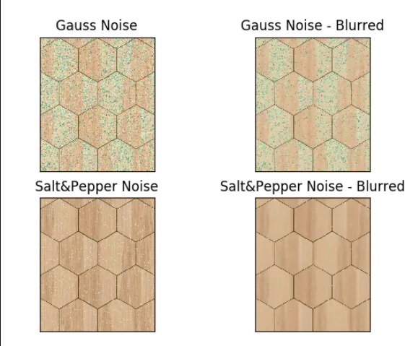
VÍ DỤ VỀ BỘ LỌC BILATERAL

Slide 10
CẢM ƠN MỌI NGƯỜI ĐÃ LẮNG NGHE
MỌI THẮC MẮC XIN ĐƯỢC GỬI VỀ:
https://chat.openai.com/chat

